Slide 1
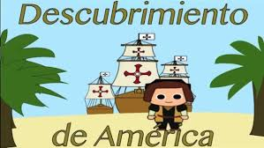

Slide 2
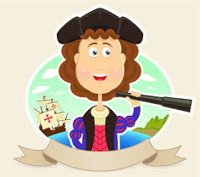
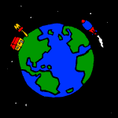
Un marino genovés llamado Cristóbal colón quien era muy estudioso e inteligente buscaba rutas para llegar a nuevos lugares y decía que la tierra era redonda
1478

Slide 3
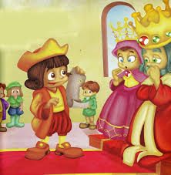
Cristóbal Colón se presenta ante los reyes católicos de España para pedirles ayuda para la realización de su viaje y demostrar una nueva ruta hacia la India., pero al principio se negaron .
1486

Slide 4
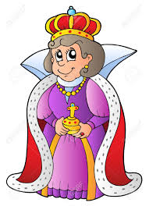
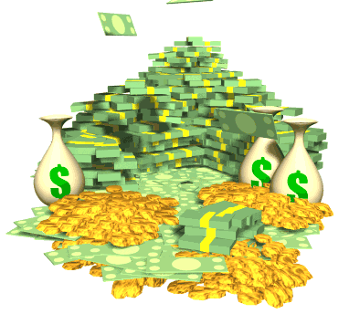
1492
La reina Isabel le da dinero a Cristóbal Colón para que pueda solventar los gastos del viaje

Slide 5
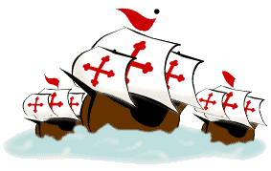
1492
Colón armó una flotilla de tres carabelas (la Pinta, la Niña y la Santa María) con las que partió del puerto de Palos (Huelva) el 3 de agosto de 1492.

Slide 6
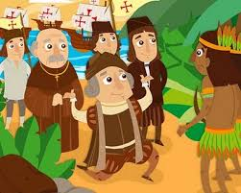
Después de muchos días de navegación un 12 de Octubre de 1492 tocaron tierra y muy contentos todos celebraron pensando en haber llegado a India pero en realidad habían descubierto otro continente llamado américa.
1492

Slide 7
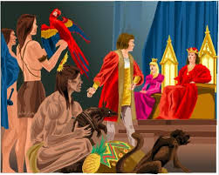
1493
Los reyes reciben a Cristóbal colón quien lleva lo que trajo de su viaje

Slide 8
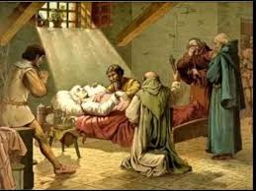
Muere Cristóbal Colón sin saber que había descubierto otro continente.
1506

